Slide 1
第18章：类集框架
Collection集合接口

Slide 2
Collection接口
No. | 方法名称 | 类型 | 描述
01 | public boolean add​(E e) | 普通 | 向集合保存数据
02 | public boolean addAll​(Collection<? extends E> c) | 普通 | 追加一组数据
03 | public void clear() | 普通 | 清空集合，让根节点为空，同时执行GC处理
04 | public boolean contains​(Object o) | 普通 | 查询数据是否存在，需要equals()方法支持
05 | public boolean remove​(Object o) | 普通 | 数据删除，需要equals()方法支持
06 | public int size() | 普通 | 获取数据长度
07 | public Object[] toArray() | 普通 | 将集合变为对象数组返回
08 | public Iterator<E> iterator() | 普通 | 将集合变为Iterator接口

Slide 3
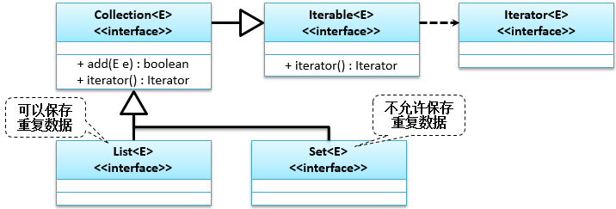
Collection与其子接口

